Slide 1
МБОУ «СОШ № 56» города Чебоксары
Система работы
ШМО русского языка и литературы
2022/2023 учебный год

Slide 2
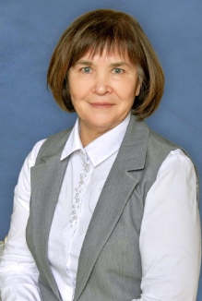
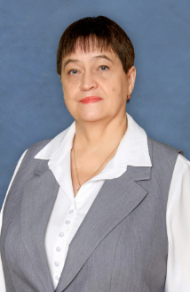
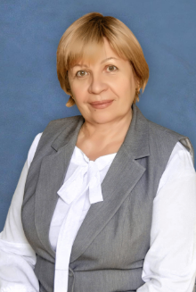
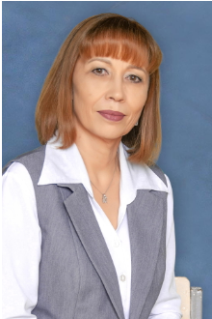
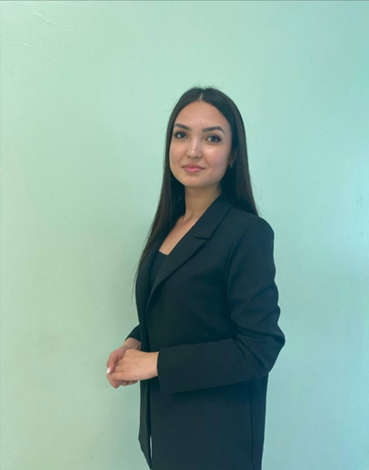
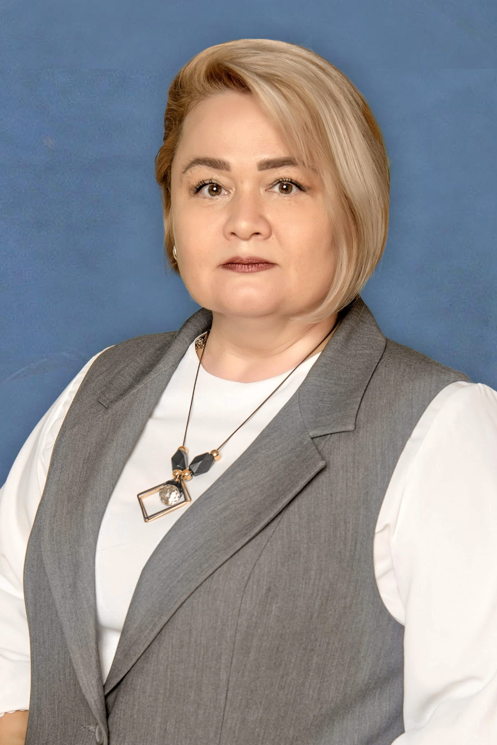
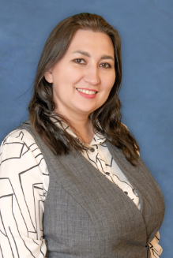
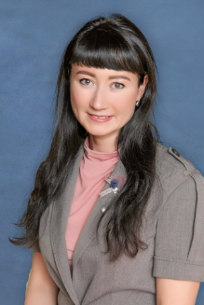
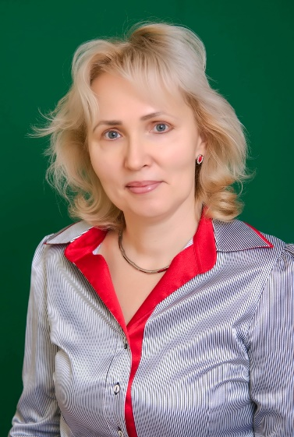
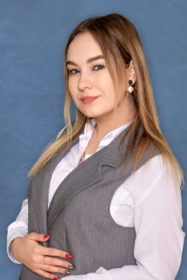
Учителя русского языка и литературы

Slide 3

Цель
изучение системы работы учителей филологии по формированию предметных компетенций, организации обучения на основе системно-деятельностного подхода

Slide 4
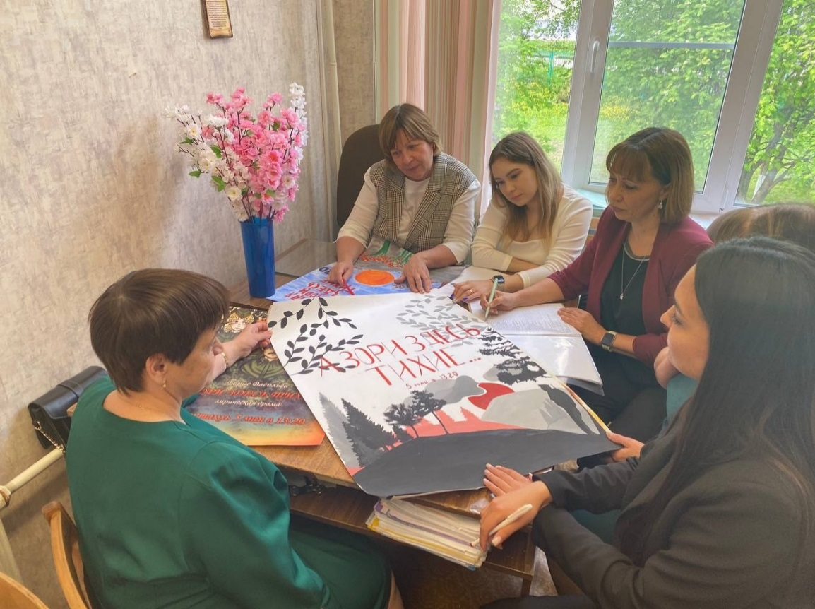
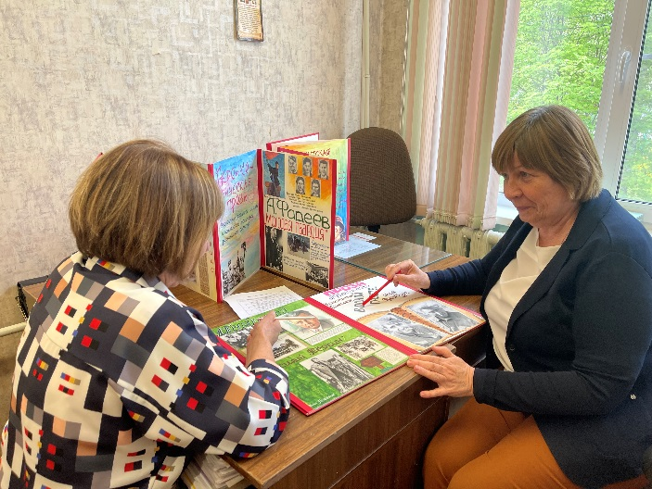
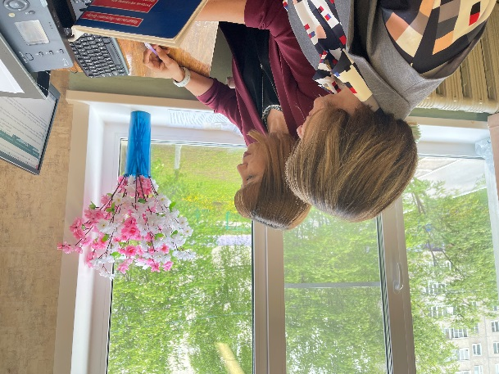
Трудовые будни

Slide 5

Муниципальный этап всероссийской олимпиады школьников
 | 2021-2022 | 2022-2023
Русский язык | 4 | 0
Литература | 1 | 6

Slide 6
Игровые и
групповые
технологии
Критическое
мышление
Личностно-
ориентированное
обучение
современные технологии
в нашей работе
Проектная
деятельность
Исследовательская
работа
Развивающее
обучение
Информационно-
коммуникативные
технологии

Slide 7
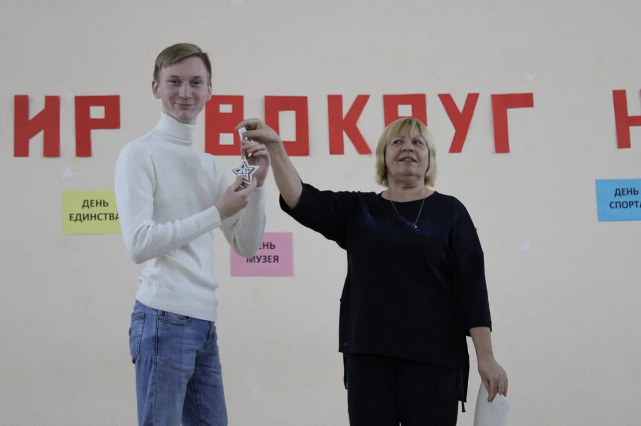
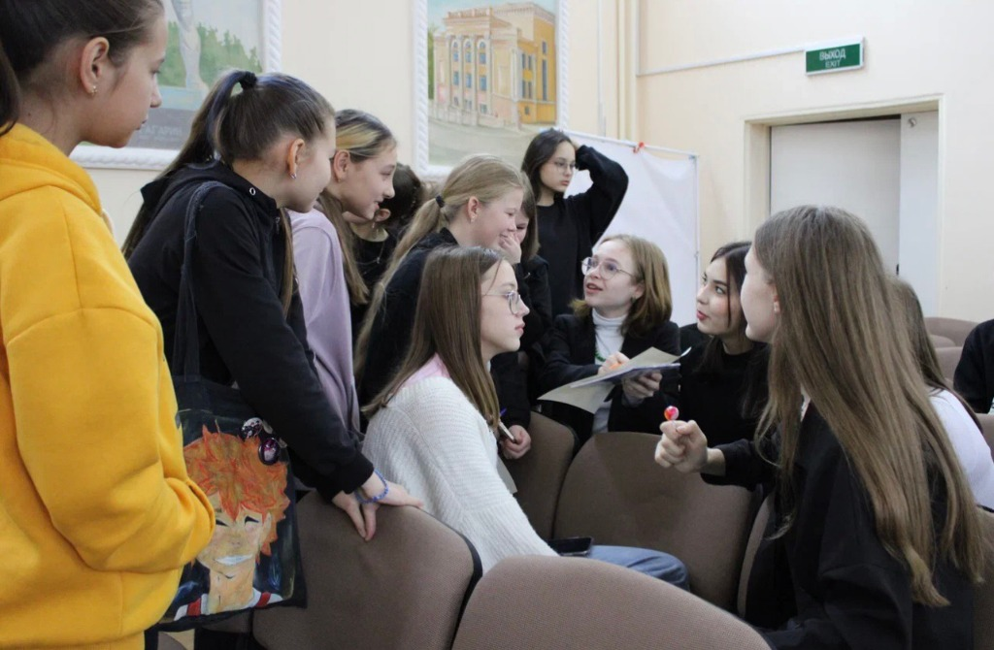
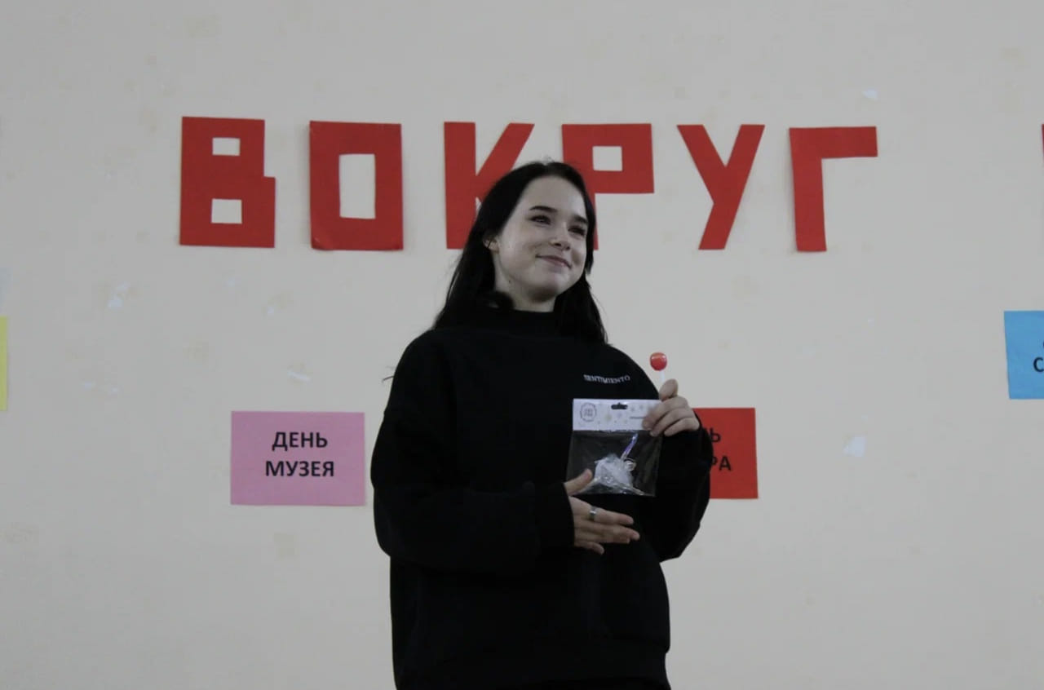
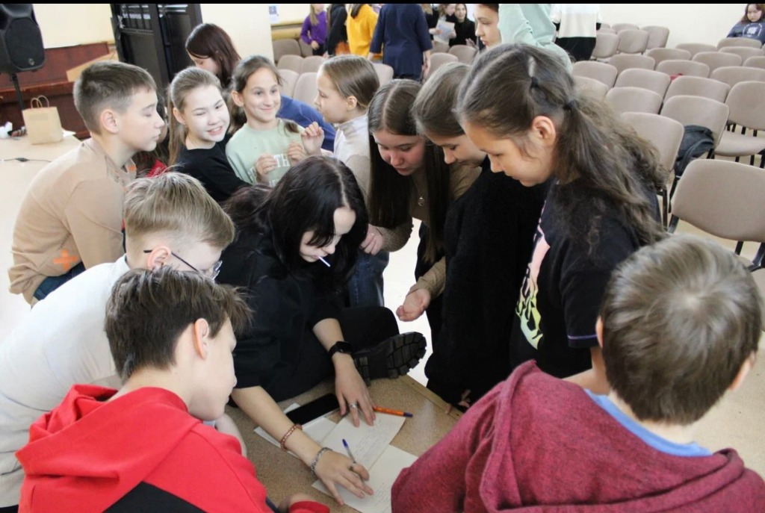
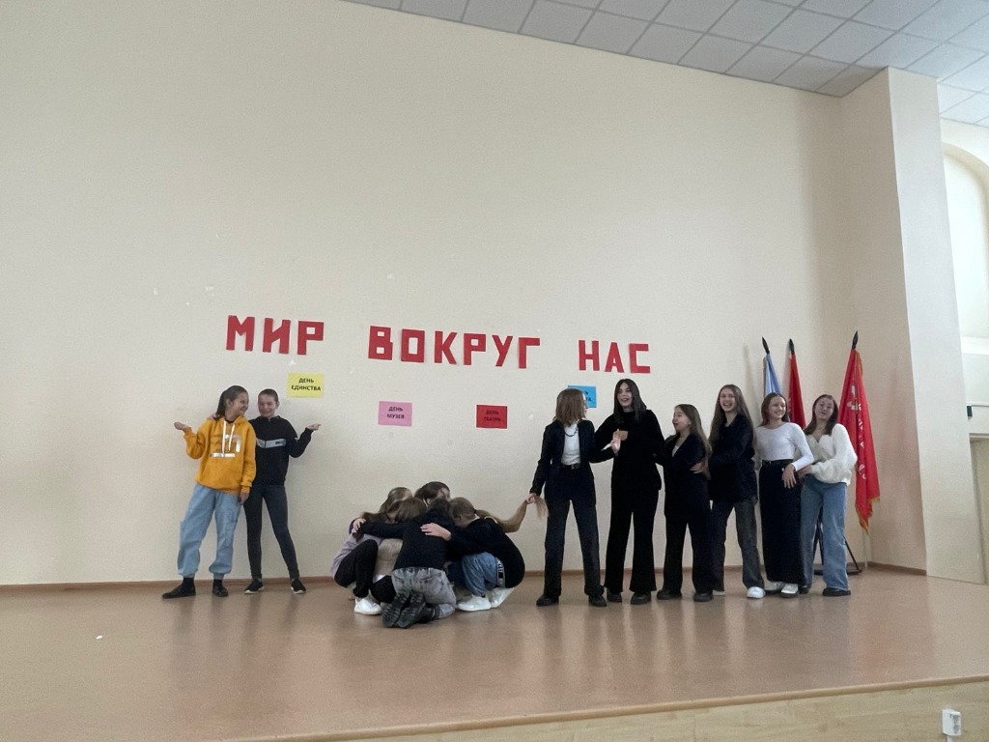
Мастер-класс

Slide 8
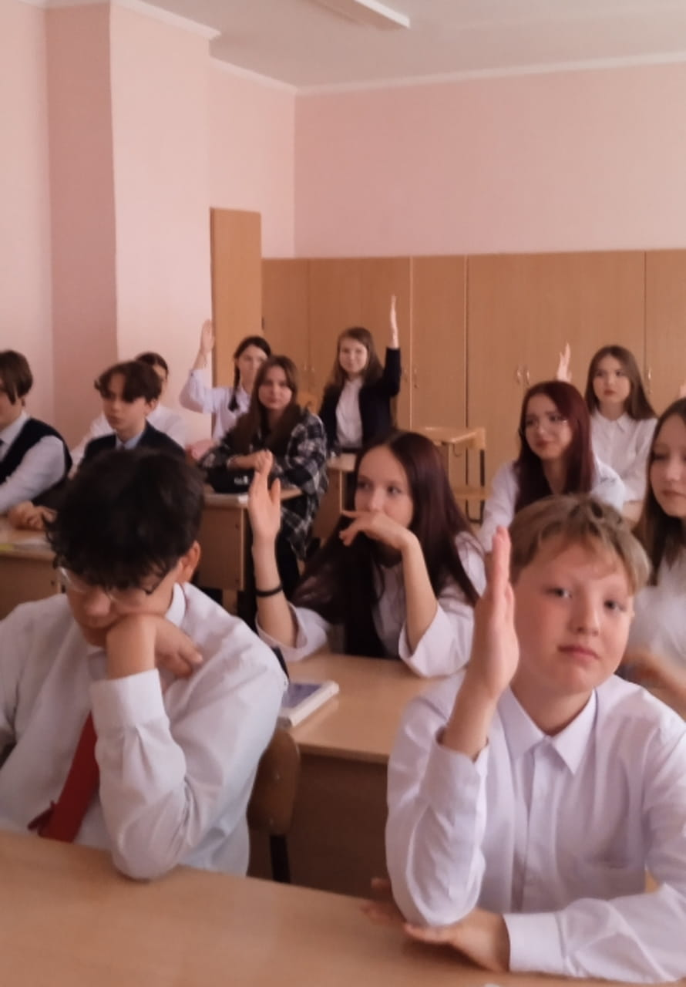
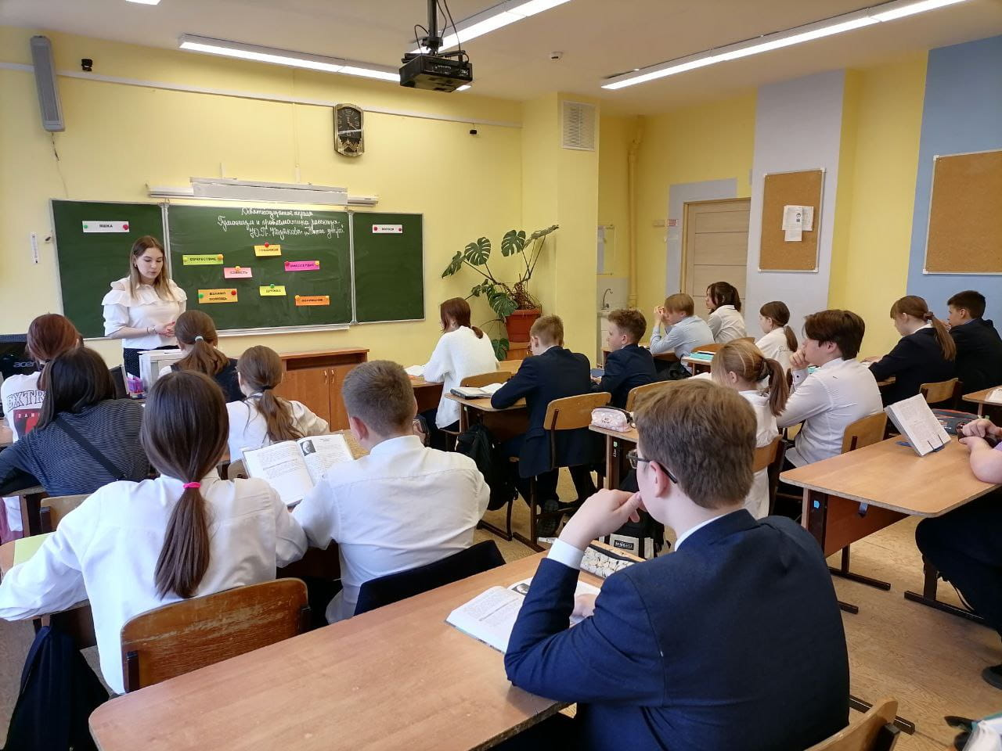
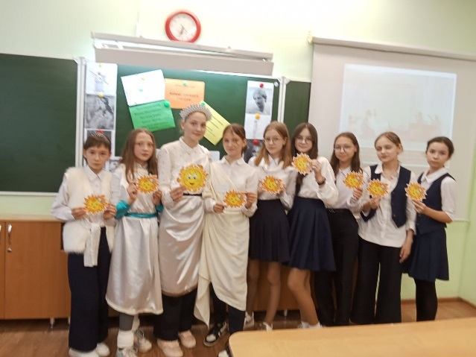
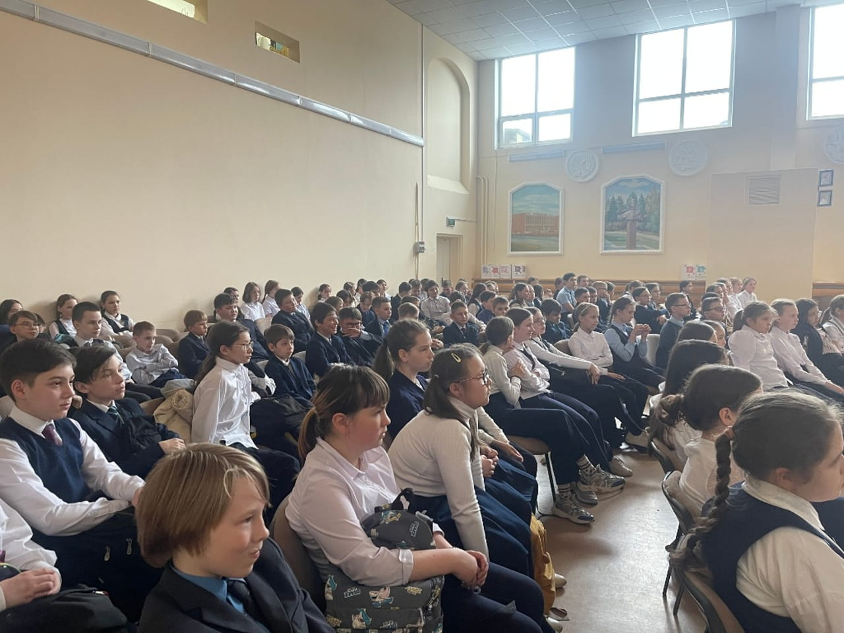
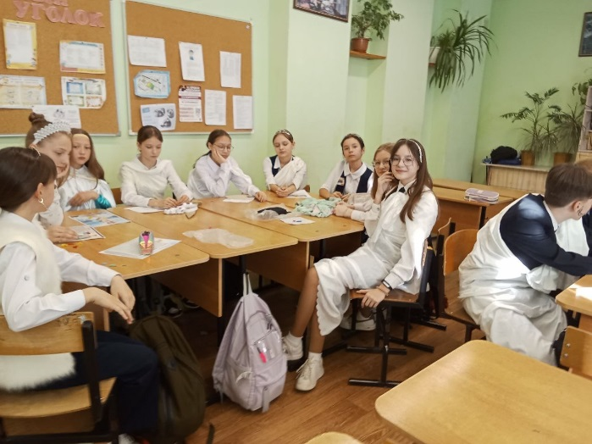
Неделя филологии

Slide 9
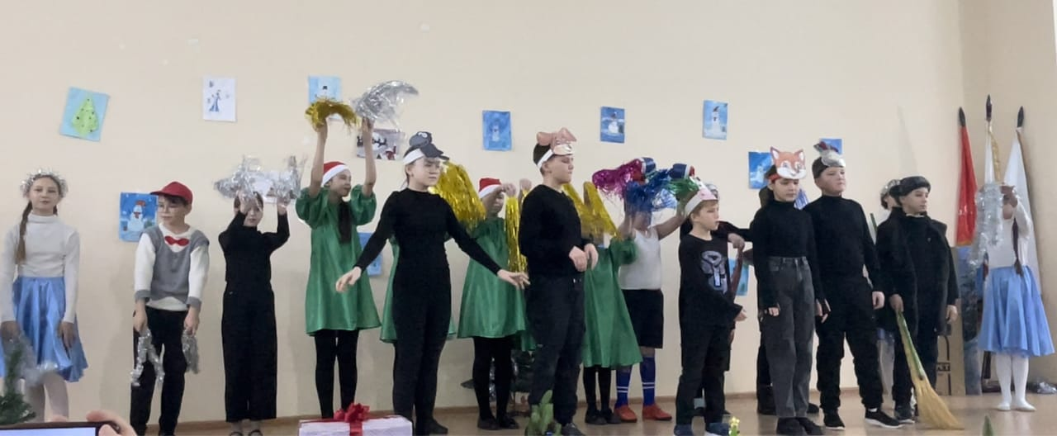
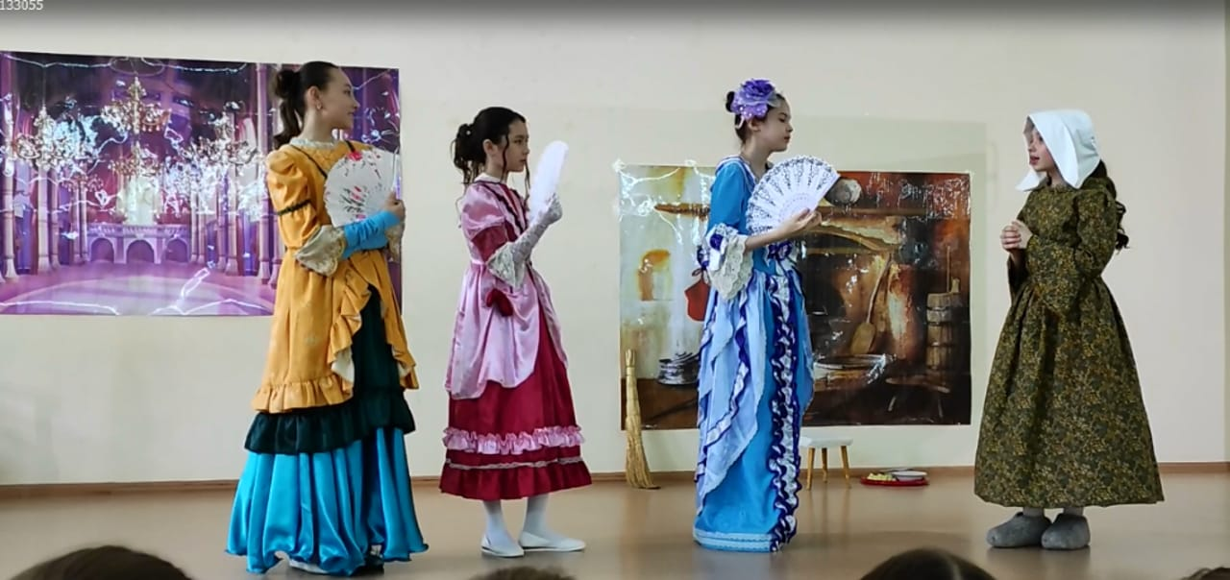
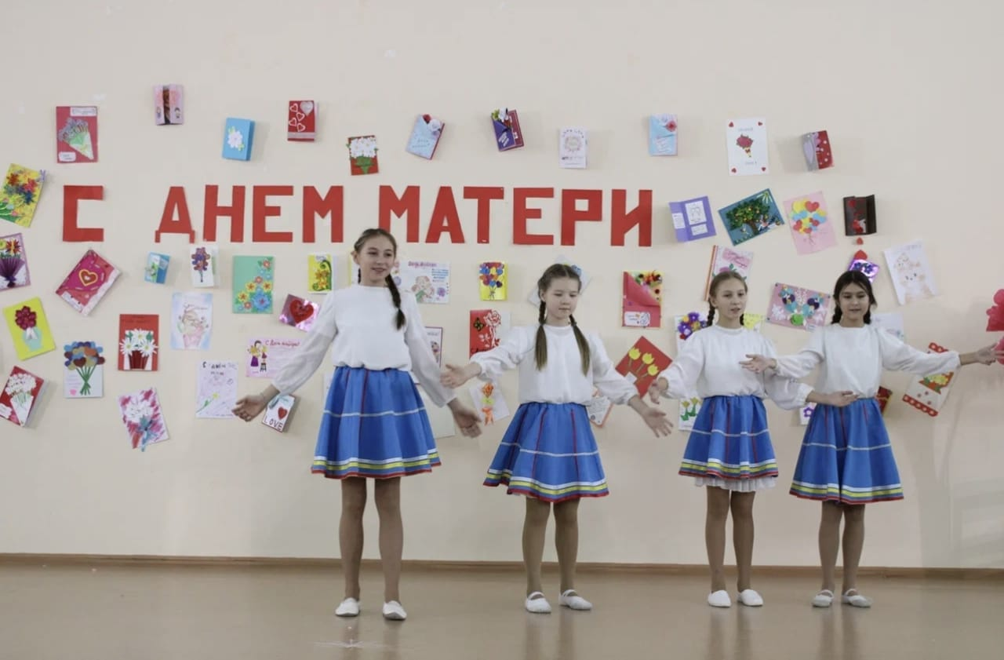
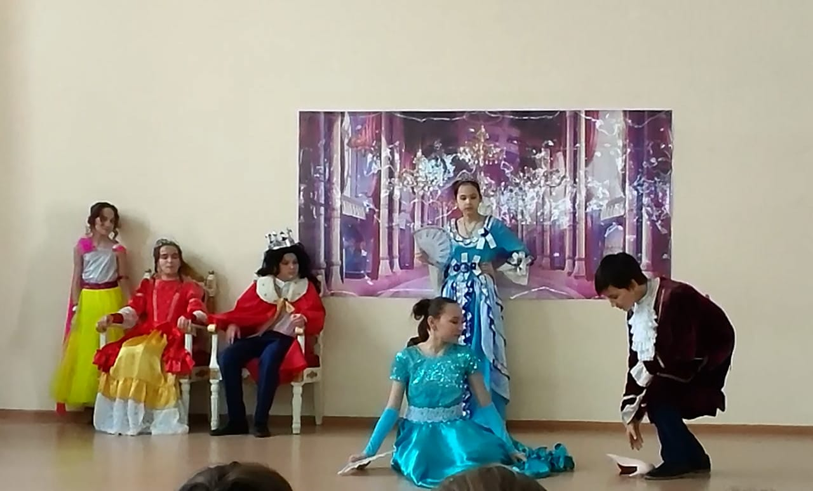
Театральная студия «Зеркало» – территория детского творчества

Slide 10
Учитель-наставник
«…это тот, кто открывает, умудряет и одобряет»
(Н.Рерих)

Slide 11

Иванова Селеста Николаевна
- учитель русского языка
и литературы.
Наставник - учитель русского языка
и литературы Журавлева М.Г.
Общий педагогический стаж – 1 год.
В МБОУ «СОШ № 56» работает первый год.

Slide 12

Бурмистрова Наталия Сергеевна
- учитель русского языка
и литературы.
Наставник - учитель русского языка
и литературы Попова И.Н.
В МБОУ «СОШ № 56» работает первый год.

Slide 13
Наши конкурсы:
«Без срока давности…»
«Энштейн – КВИЗ»
«Безопасный интернет»
«Театральная весна 2023»
«Чемпионат по функциональной грамотности»
«Всероссийский конкурс сочинений»

Slide 14
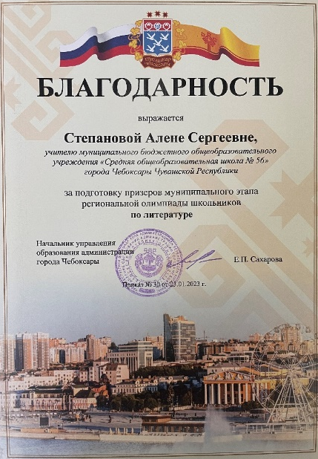
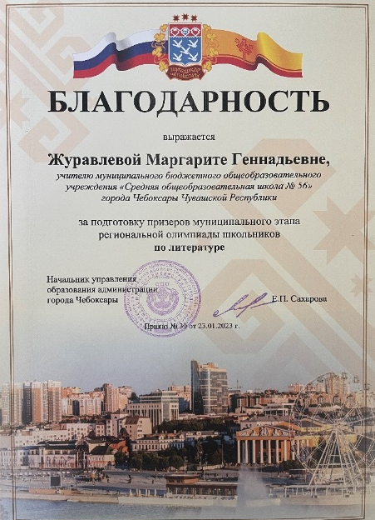
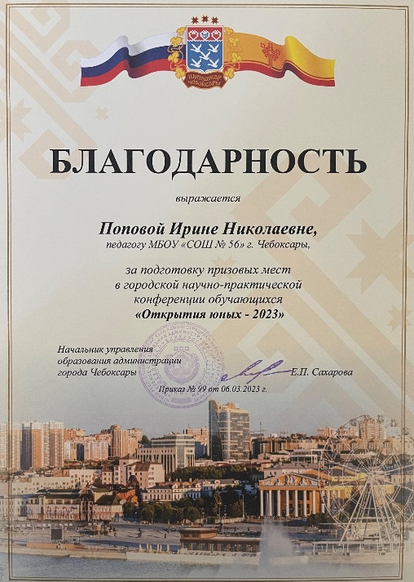
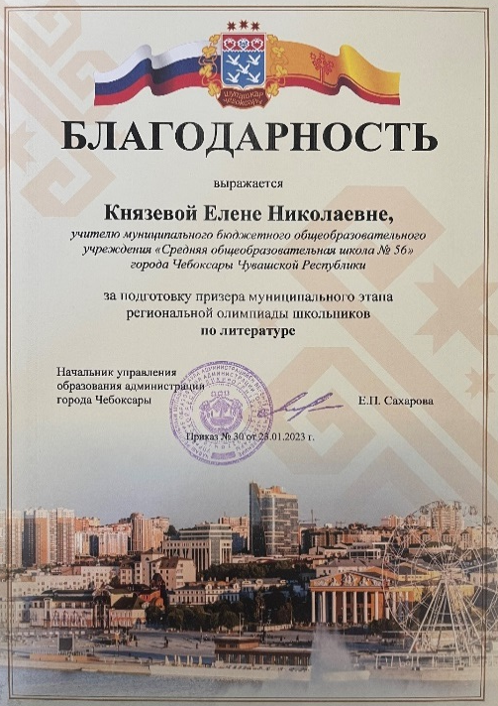
Благодарности за достижения в работе

Slide 15
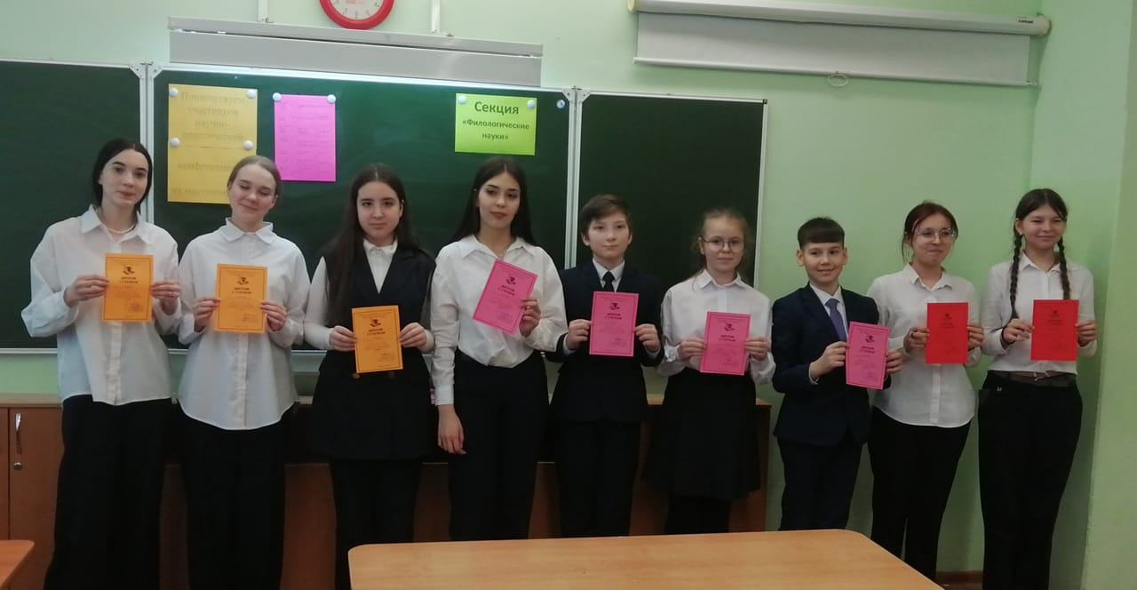
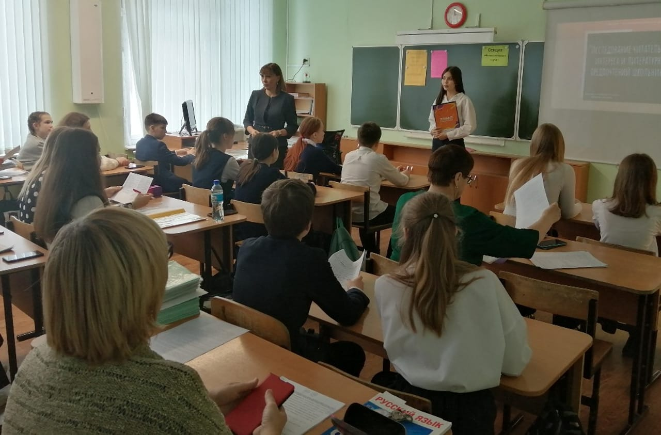
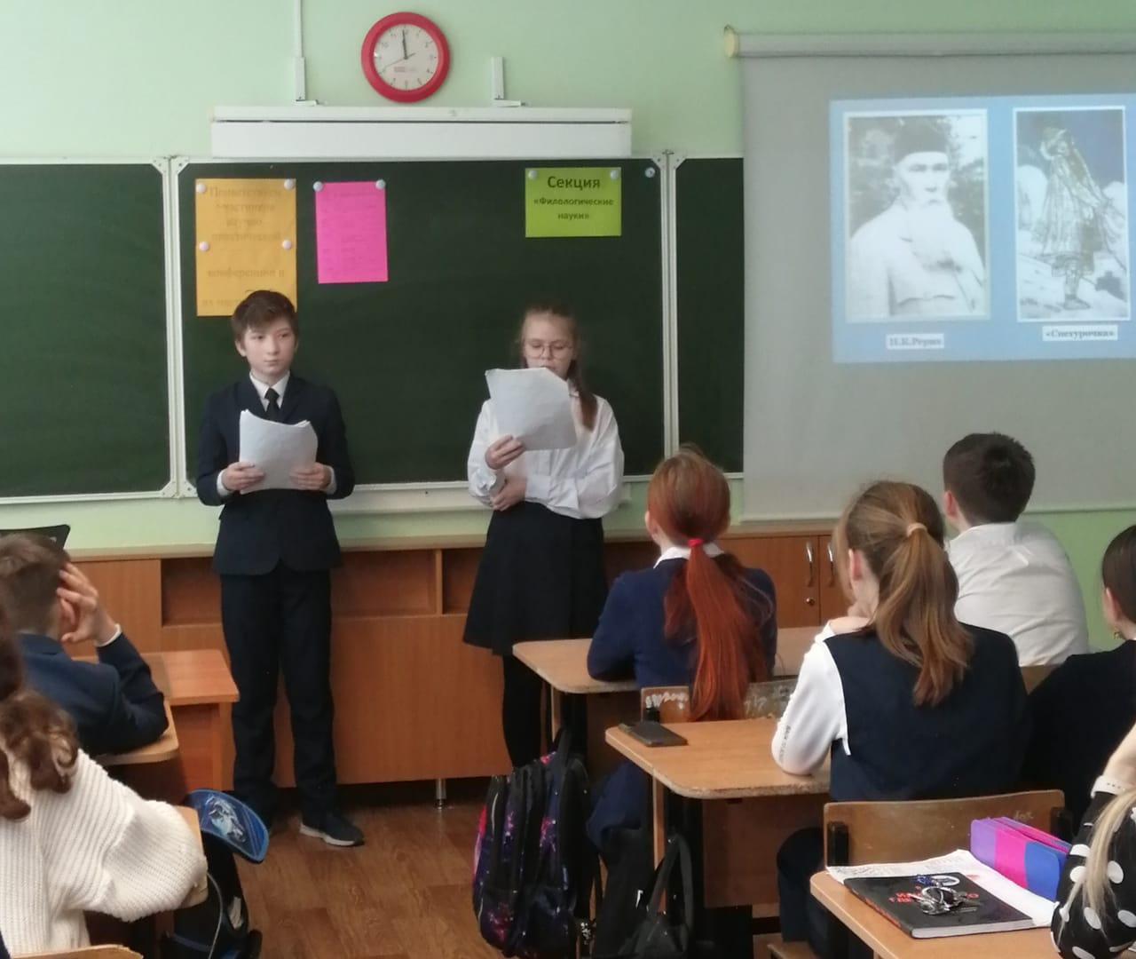
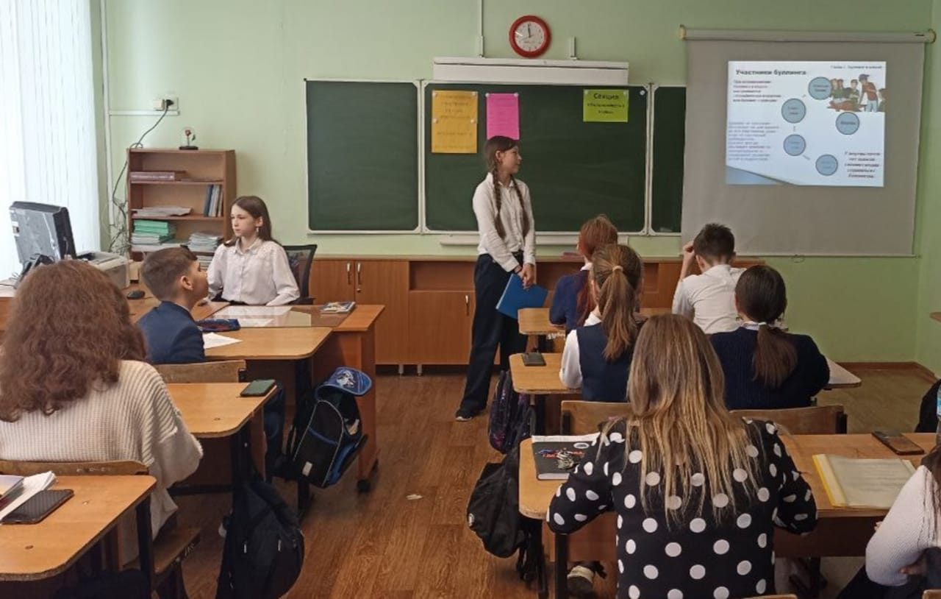
НПК победители и призеры школьного этапа

Slide 16
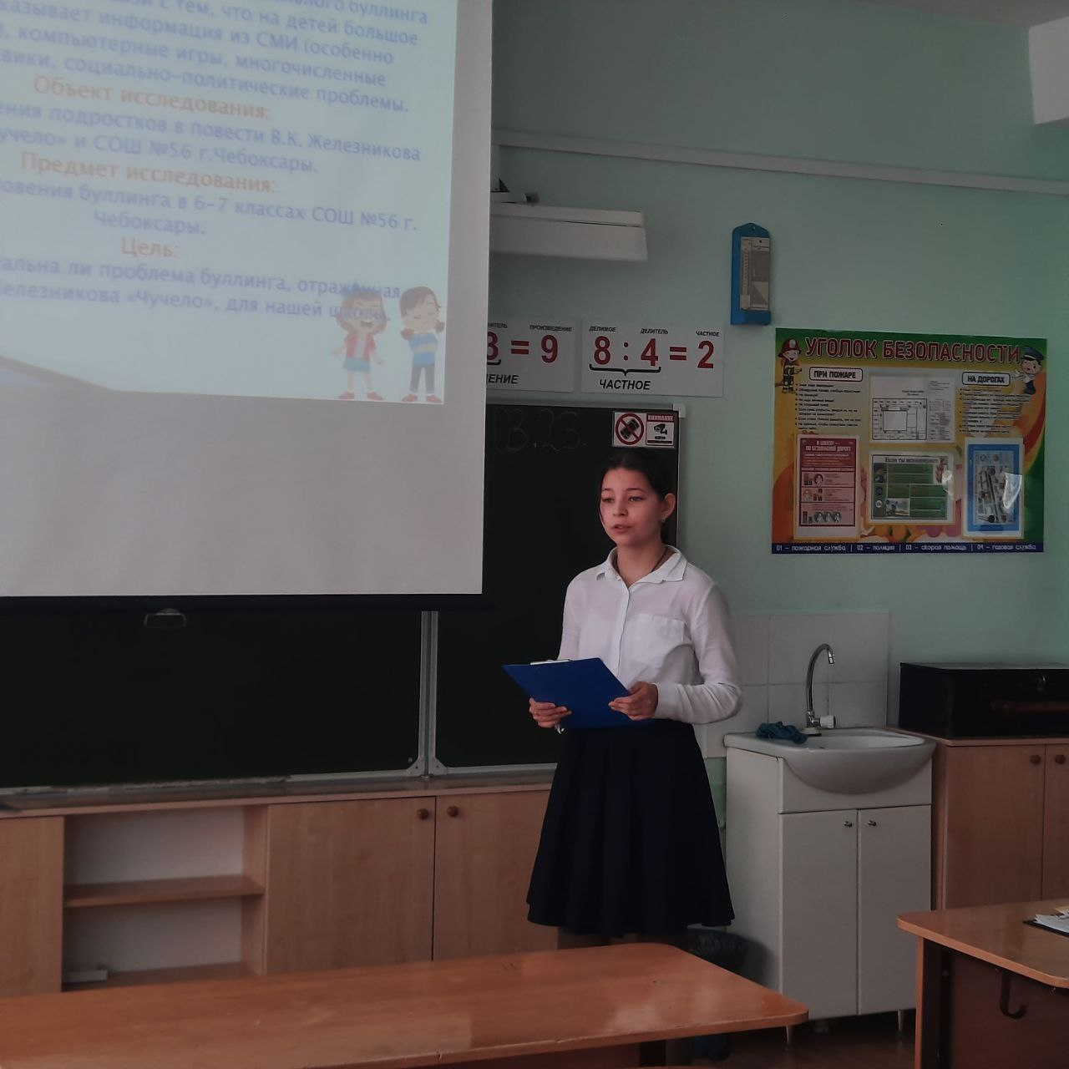
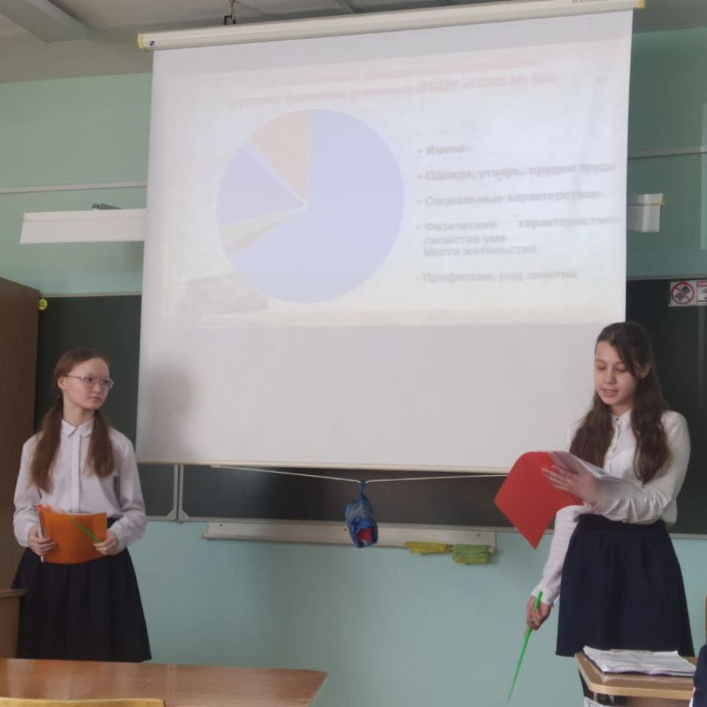
НПК – открытия юных
Евграфова Риана, 6 Л класс, 3 место в секции "Языкознание", наставник – Н.Ю.Лаврентьева;
Солина Карина, 7 М класс, 3 место в секции "Литература", наставники – И.Н.Попова и Н.А.Панова;
Макарова Анастасия, 10 п класс, лауреат в секции "Литература" , наставник– А.С.Степанова;

Slide 17
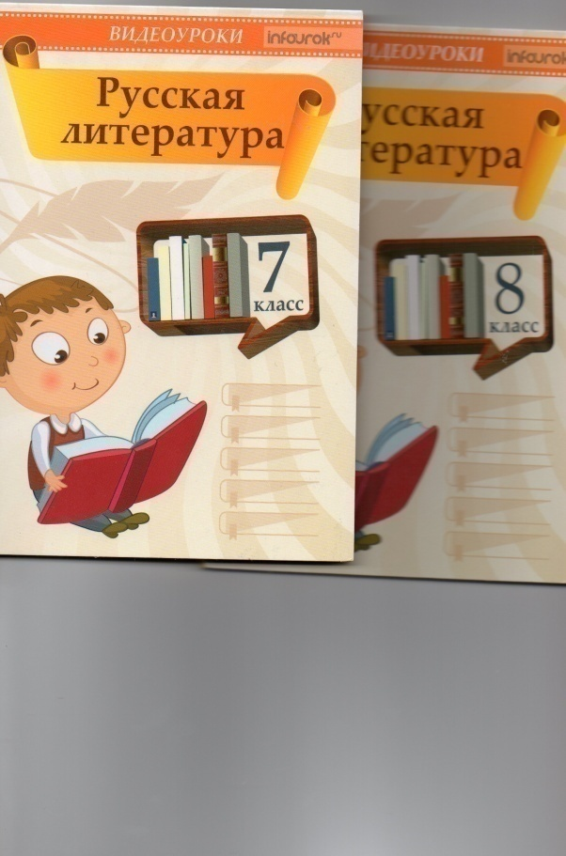
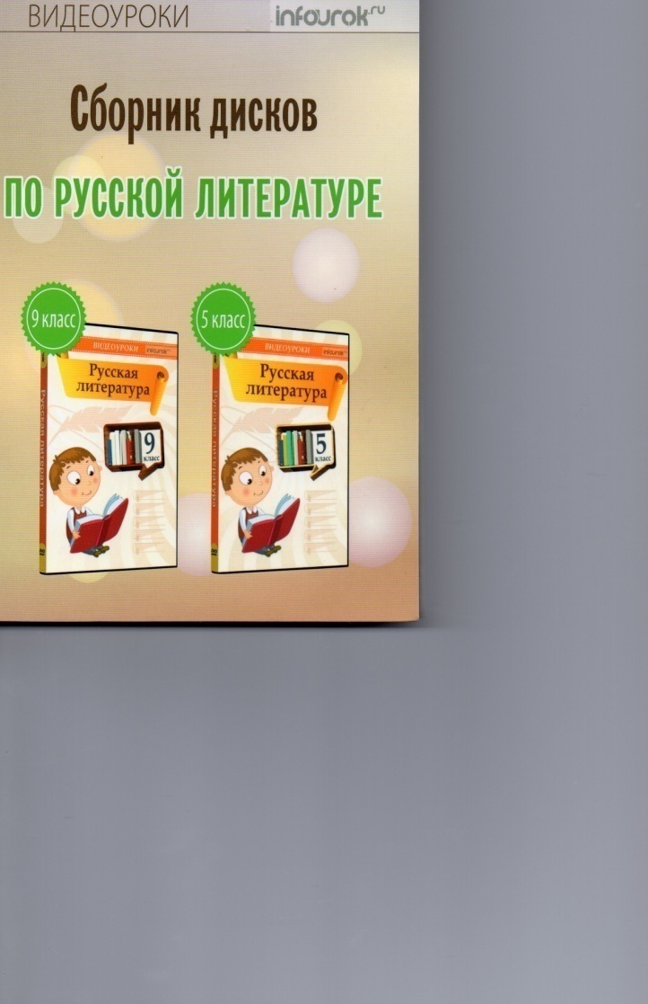
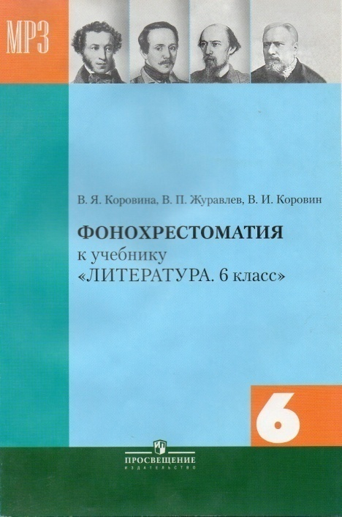
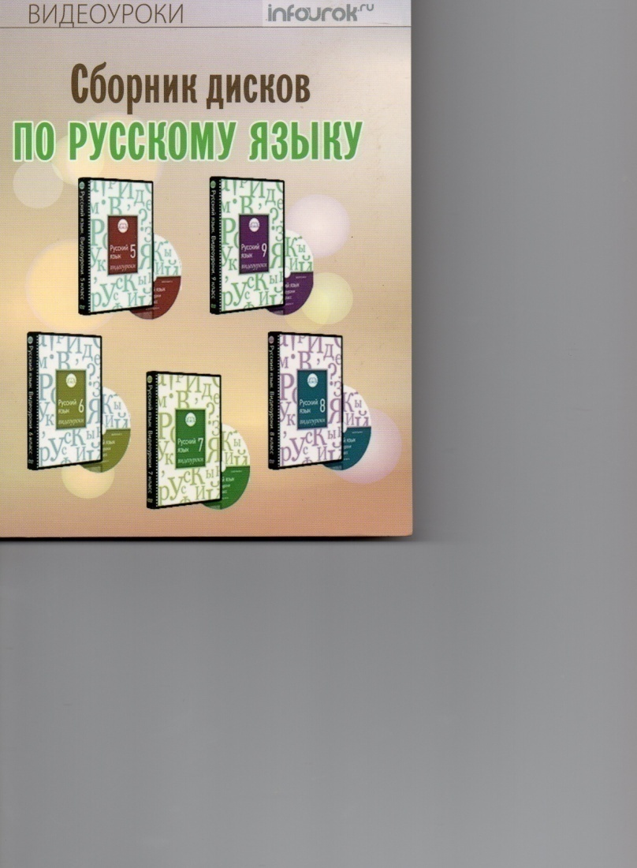

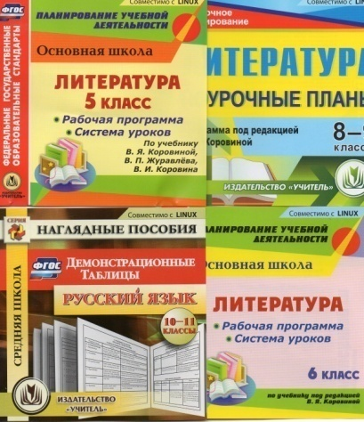
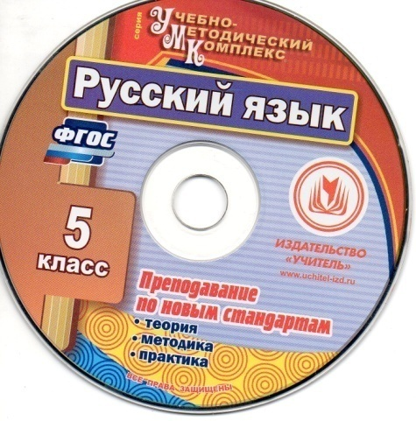
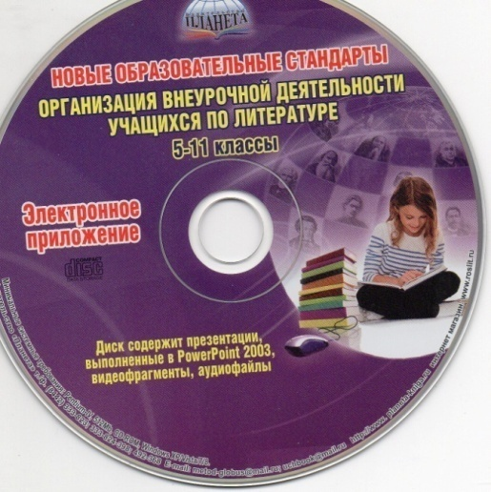
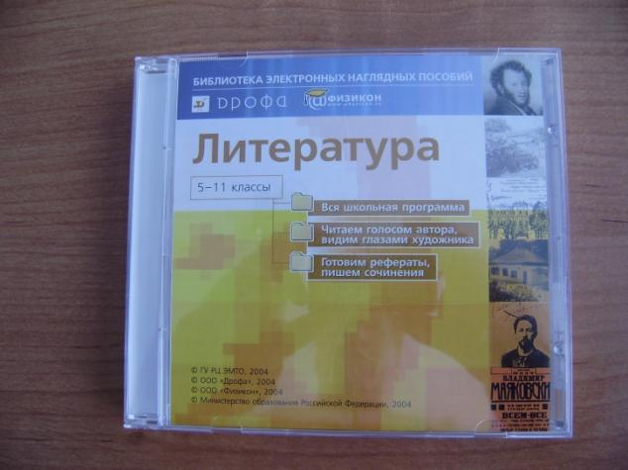
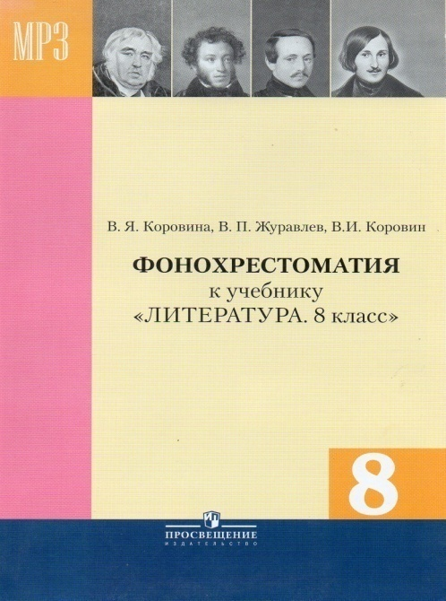
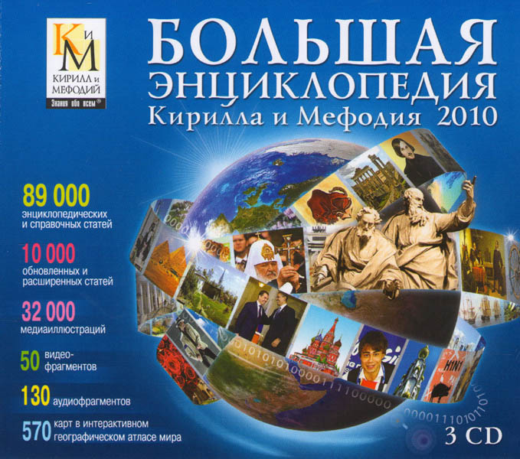
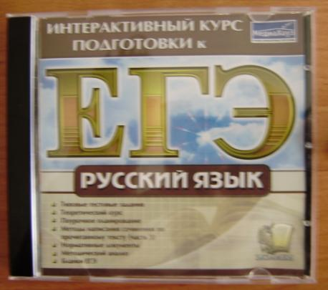
Используем готовые обучающие программы

Slide 18

Выводы
Задачи, поставленные перед учителями – филологами, решены.
Учителя ШМО филологов достигли определённых успехов по овладению всеми учащимися стандартов образования, в повышении профессионализма учителей, в совершенствовании содержания и организации образовательного процесса путём внедрения новых технологий.
Проведение открытых уроков учителей филологии дало возможность совершенствованию педагогического мастерства, изучению передового педагогического опыта и оказанию методической помощи учителям-предметникам; повышению мотивации учащихся к обучению, развитию самостоятельной познавательной активности, интереса к изучаемым предметам.

Slide 19

Спасибо за внимание!

